Slide 1
Välkommen till
Ör

Slide 2
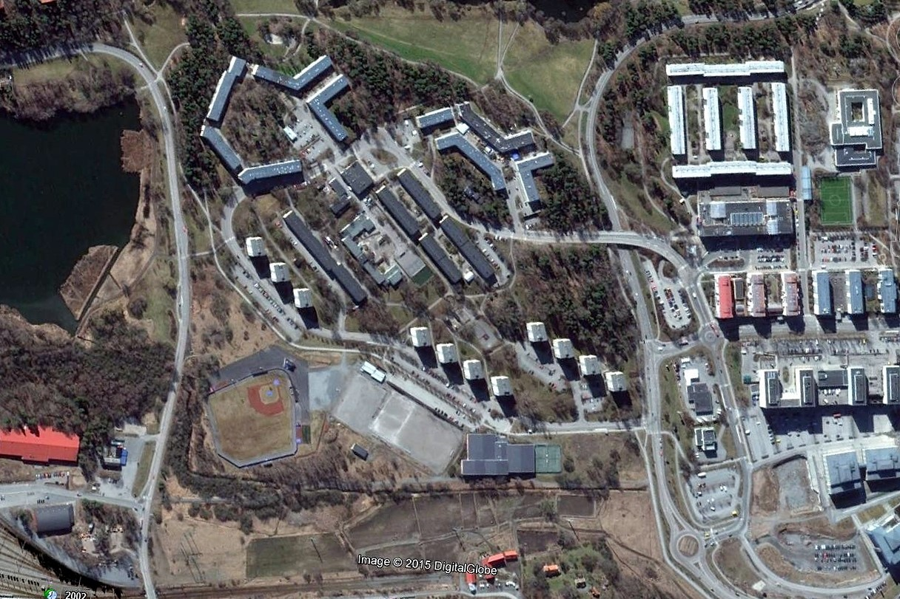

Slide 3
Nätverk Ör ?
Består av privatpersoner boende i Ör.
Vi har varit aktiva under flera år i Park– Lek.
Nätverk – Ör är partipolitiskt obundet.
2017 bodde 2 302 personer i Ör. Politikerna önskar förtäta Ör så att 2030 skall 3 713 personer bo i Ör, dvs. en förtätning med 84 %.
Vi delar inte Sundbybergs Stads planerade förtätning och beslutade vi oss för att fortsätta vårt arbete.
Vårt syfte är att bevara Örs kvalitéer och unika boendemiljö samt att de boende i Ör skall få utslagsgivande röst när förtätning föreslås.

Slide 4
Nätverk Ör – övergripande målsättningar?
Ekologisk helhet och Hållbarhet.
EKOPARK
Gröna rekreationsområden inom Ör – öppenhet mellan husen.
Värna om fågel- och djurlivets möjligheter.
Ör en unik bostads- och stadsmiljö.
En trafiklogistik som skapa lugn och underlättar för trafiken till, från och inom Ör.

Slide 5
Ekologisk helhet och hållbarhet
Ör, ett slags arboretum, dvs. det finns många olika träd och planteringar och husen är varsamt inbäddade i de grönskan. Det finns många promenadvädvägar.
EKOPARK
Skall inte jämställas med naturreservat men stor försiktighet skall råda vid alla för- ändringar.
Värna om fågel- och djurlivet
Det finns ett rikt fågel- och djurliv runt och omkring Ör. Stänger man av parkstråken får djuren svårt att förflytta sig.

Slide 6
Ör – en unik bostads och stadsmiljö
Vår målsättning är att behålla den unika bostads- och stadsmiljö vi har idag.
En trafiklogistik som skapar lugn och underlättar för trafiken till, från och inom Ör.

Slide 7
Örs historia
Namnet Ör sägs härstamma från vikingatiden och namnet betyder vadställe för de som bodde här då.
Ör omnämns i skrift år 1347 och 1599 omnämns att i Ör fanns en mindre gård.
Under tidiga 1900-talet lät bondens ungdom roa sig på Örs Gård, därav namnen på gatorna; Spelmanshöjden, Logdansvägen, Kavaljerbacken, Majeldsvägen och Mamsellstigen.
Den fösta stadsplanen fastslogs 1962.
De första hyresgästerna flyttade in på tidiga 1960-talet
I norra Ör finns Råsta Gård med bl.a. stall och där det också finns en Runsten.

Slide 8
… så till våra mer specifika målsättningar…..
Madenbäcksområdet
Förvaltarens byggnationsförslag i Klockstapelskogen
HSB byggnation längs Örsvängen
Folkhems förslag till byggnation på Ör Torget
Örskolan

Slide 9
Restaurera Madenbäcken
Återställ Madenbäcken och området kring bäcken
Sjövägen tas bort och reservatet integreras med Råstasjön
Bäcken från Lötsjön restaureras. Kulverten tas bort, våtmark anläggs.

Slide 10
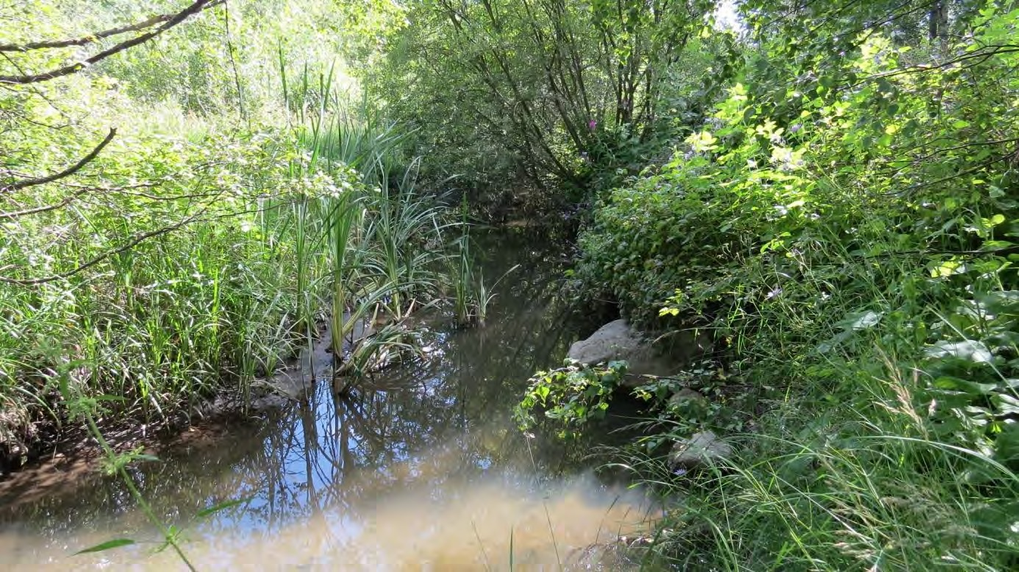
Madenbäcken (Norra Råstabäcken)
NATURVÄRDEN VID NORRA RÅSTABÄCKEN
I Sundbyberg
Friman Ekologikonsult AB
Oktober 2015

Slide 11
Norra Råstabäcken
Det här är vad som föreslogs

Slide 12
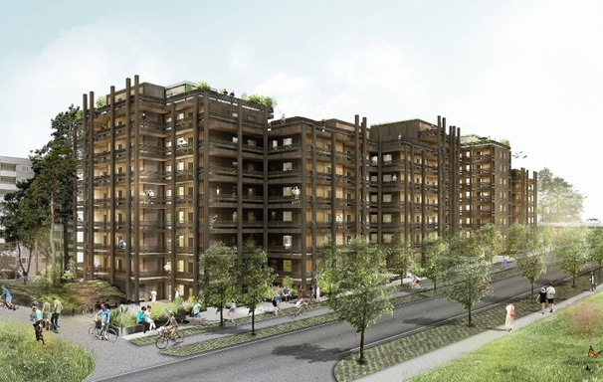
Förvaltarens Byggnationsförslag i Klockstapelskogen
De planerade husen närmast Mamsellstigen 2 och 4 ligger alltför nära (c:a 40 m).
Husen är två våningar högre än husen på Mamsell-stigen vilket skymmer ljusinsläpp vid årets mörkare årstider.
En mycket stor del av skogen måste tas bort vilket förminskar möjligheten att uppta koldioxid från trafiken på Ursviksvägen.
De planerade husen är alltför monotona och saknar karaktär som passar in i Örs omgivning.
Färgsättning på husen lyser inte upp utan förmörkar omgivningen.
I samband med byggnationen planerar man att minska bredden på Ursviksvägen till en fil i vardera riktningen, ta bort nuvarande mitträcke samt trafikljus. Vi anser att det försvårar för trafiken och att olycksrisken ökar.
Den nuvarande skogen tar upp mycket nederbörd direkt och om byggnationen genomförs måste vattnet ledas bort.
Byggnationen skapar en avskildhet mellan Hallonbergen och Ör, något man försökt undvika.

Slide 13
HSB´s förlag till byggnation längs Örsvängens norra sida (i Klockstapelskogen)
De här husen planeras innehålla c:a 170 lägenheter och passar bättre in i Ör´s byggnationsstil

Slide 14
Ör Torget (Folkhems förslag)
De nya husen närmast Majeldsvägen är för höga – och kommer att ta bort mycket av dagsljuset.
Byggnationen är för tät och luftighet saknas.
Husen närmast den framtida Örskolan är för höga och kommer skapa dåliga dagsljusförhållanden.
Området måste ”öppnas upp” för att skapa öppenhet och tillåta grönska där träd och annan grönska kan planterass.
Det måste finnas en väg från Örsvängen till både Örskolan och Blåklockans Daghem.
Husen planeras byggas i trä vilket avsevärt skiljer sig från nuvarande byggnationsstil i Ör.
Genom alla föreslagna tillbyggnader kommer trafikflödet genom Ör att kraftigt öka såväl som behovet av antalet parkeringsplatser.

Slide 15
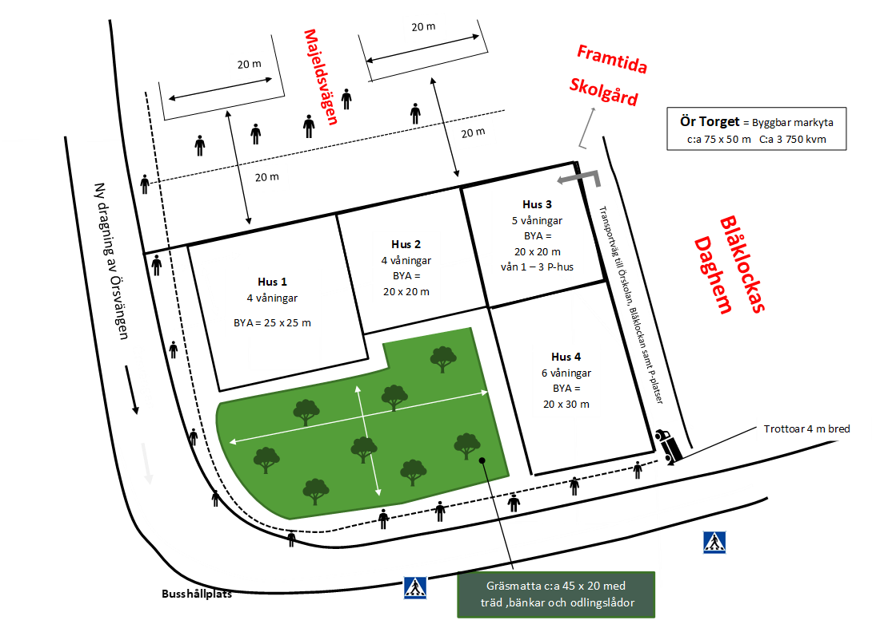
Det här är Nätverkets förslag - för Örtorget
Örsvängen följer i princip den rutt som bussen idag tar.
Den totala byggbara ytan på torget är beräknad till c:a 3 750 kvm.
Husen och området är inritade i huvudsak skala 1:50.
Husen anges i höjd som t.ex. 4 våningar. Markplanet är inte inkluderat i antal våningar. Står huset i Ör Torgets markplan blir huset alltså 5 våningar högt.
De nya husen på Torget och mot Majeldsvägen och Örskolan är höjdmässigt begränsade till 4 alt. 5 våningar för att tillåta så mycket dags-/solljus som möjligt.
Den gröna ytan som ”blir kvar” blir ungefär 45 x 20 m = 900 kvm. Här föreslås planering av t.ex. träd och annan grönska samt att bänkar och odlingslådor samt gångvägar installeras.
Tillgängliga bo-ytor är teoretiskt beräknade (se vidare specifikationen av varje enskilt hus.

Slide 16
Antal bostäder Ör Torget (uppskattat)
 | l x b m | Total | Antal | Trapp + | Beräknad | Beräknat | Storlek
 | mark-yta | mark-yta | våningar | hiss | tillg. bo-yta | antal lgh | lgh
Hus 1 | 25 x 25 m | 625 kvm | 4 + mark | 1 st | 2 300 kvm | 32 st | 70 kvm
Hus 2 | 20 x 20 m | 400 kvm | 4 + mark | 1 st | 1 400 kvm | 25 st | 55 kvm
Hus 3 | 20 x 20 m | 400 kvm | 5 + mark | 1 st | 700 kvm | 20 st | 20 kvm
Hus 4 | 20 x 30 m | 600 kvm | 6 + mark | 2 st | 3 000 kvm | 100 st | 70 kvm
 |  | 2 025 kvm |  |  | 7 400 kvm | 177 st

